Slide 1
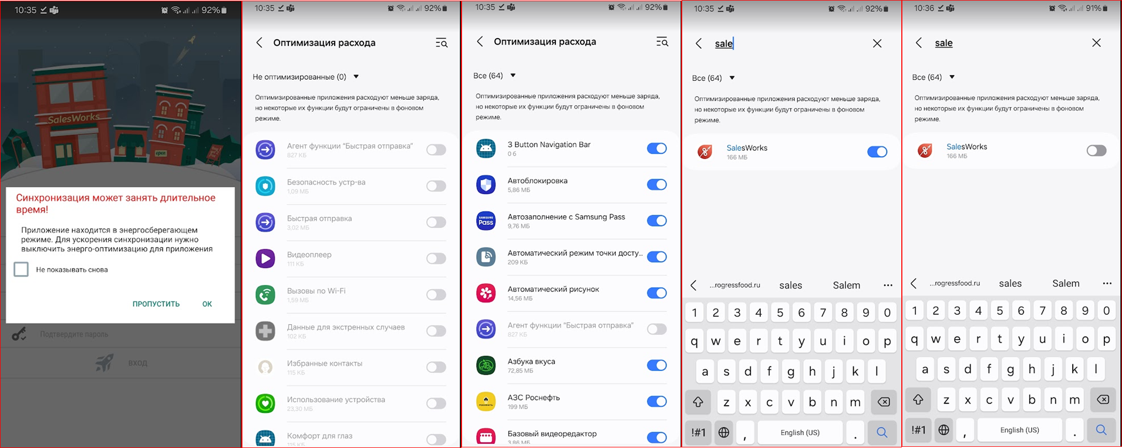
Настройка Энергосберегающего режима в момент установки:
1.Нажимаем «Ок» 2.Переводим отображение программ из «Неоптимизированные» в режим «Все»
3.В поиске вводим «SalesWorks» 4.Переводим переключатель в режим выключено

Slide 2
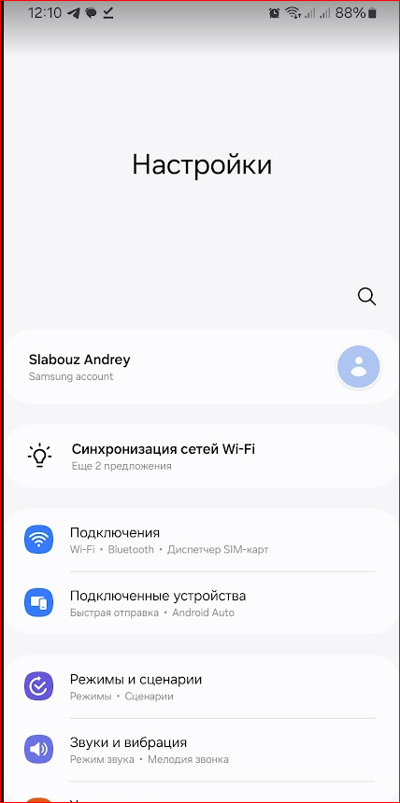
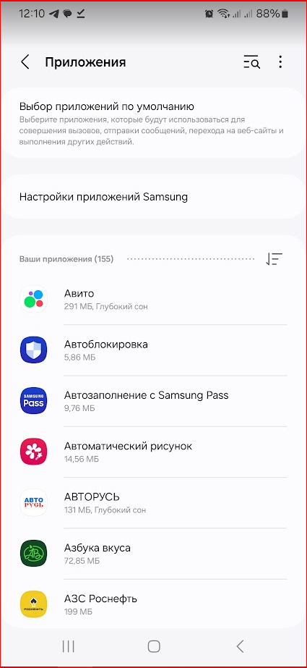
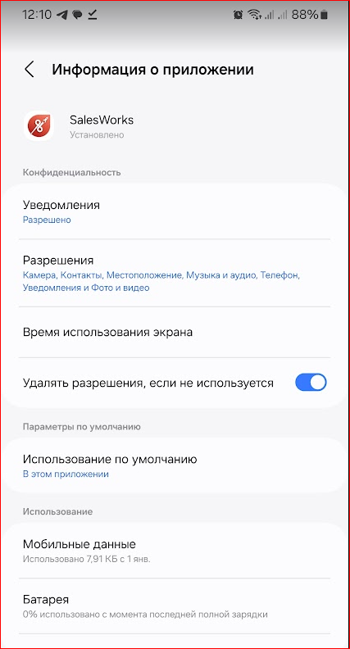
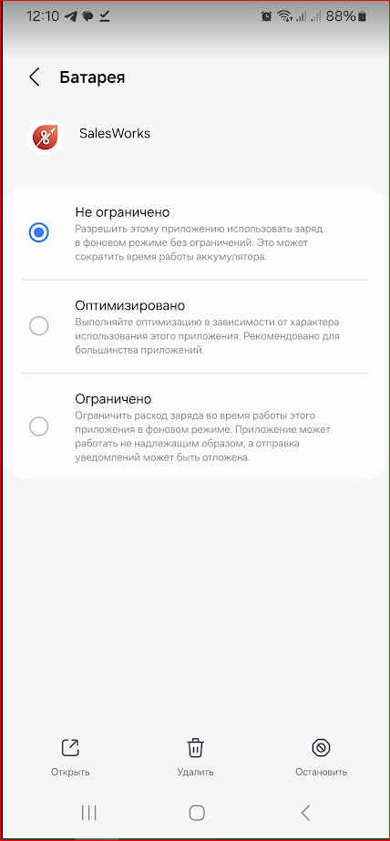
Настройка Энергосберегающего режима в после момент установки:
1.Зайти в настройки смартфона 2.Найти раздел «Приложения»
3.Найти приложение «SalesWorks» 4. Запустить раздел «Батарея»
5.Установить на режим «Не ограничено»

